Slide 1
Презентація досвіду
Колодій Алли Романівни,
вчителя української мови та літератури Тернопільської Української гімназії ім. І. Франка

Slide 2
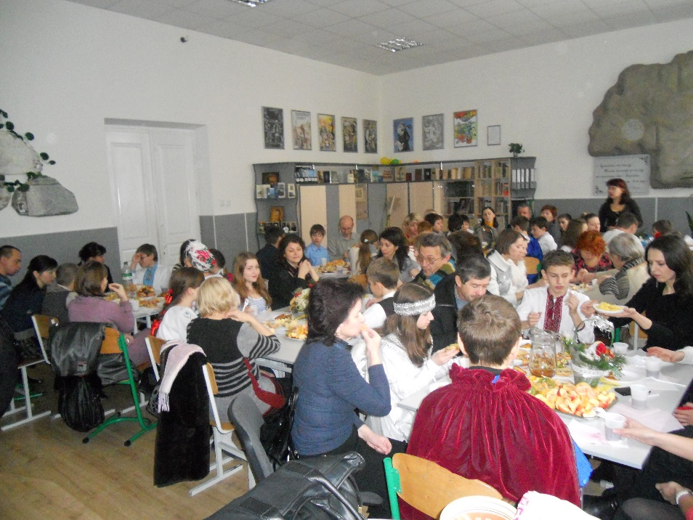
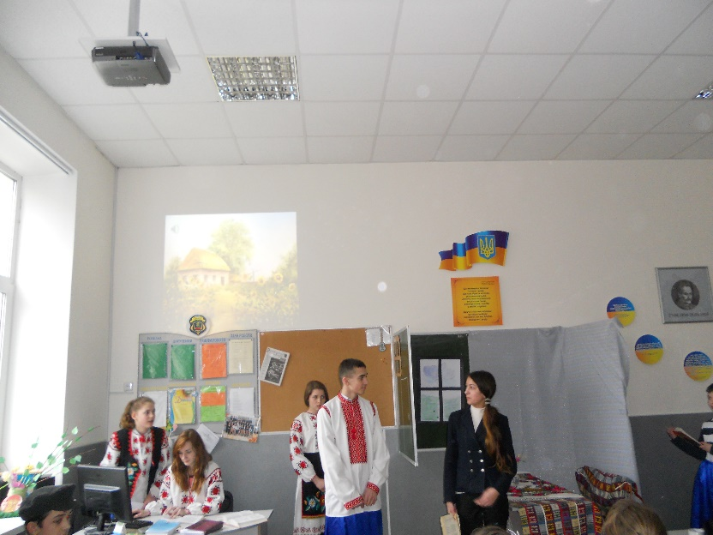
Формування креативної особистості гімназиста засобами технології критичного мислення на уроках словесності

Slide 3
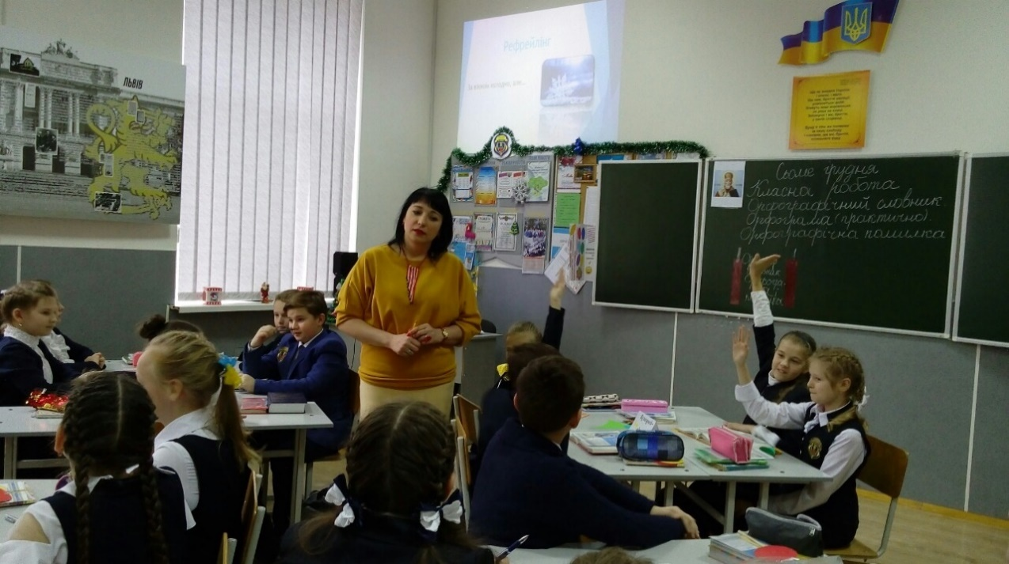
Актуальність досвіду
Удосконалення форм організації освітнього процесу з метою підвищення його ефективності , створення необхідних умов для розвитку та самореалізації особистості, є метою Концепції нової украінської школи. Формування потреб і вмінь критично мислити з метою здатності адекватно сприймати інформацію, ретельно й критично аналізувати її, бачити помилки або логічні порушення в чужому мовленні, вміти їх аналізувати, співставляти, удосконалювати - одне із завдань вивчення української мови і літератури.

Slide 4
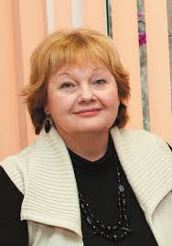
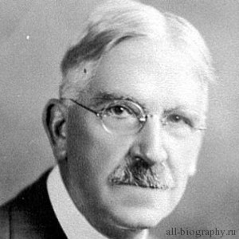
Науково-теоретична база
Технологія розвитку критичного мислення – це сучасна освітня технологія, яка розроблена американськими спеціалістами з педагогіки на основі узагальнення досвіду світової педагогіки та психології, базуючись на актуальних потребах системи освіти. Почала поширюватися з 1996 року і прийшла апробацію в школах Америки, Європи та країн СНД.
Розробниками цієї технології були такі видатні вчені:
Л.Виговський,
Дж.Дьюї,
М.Коул,
Д.Вертч,
Д.Брунер,
О. Пометун.

Slide 5
Термінологічна база досвіду.
Критичне мислення – це використання когнітивних технік або стратегій, які підвищують вірогідність отримання бажаного кінцевого результату. Це визначення характеризує мислення як дещо, що відрізняється контрольованістю, обґрунтованістю та цілеспрямованістю…
Креативність — це здатність адаптивно реагувати на потребу нових підходів і продуктів. Ця здатність дозволяє також усвідомлювати нове в бутті, хоча сам процес може мати як свідомий, так і несвідомий характер; здатність породжувати незвичайні ідеї, відхилятися від традиційних схем мислення, швидко вирішувати проблемні ситуації
Креативна особистість -особистість, яка має внутрішні передумови (особистісні утворення, нейрофізичні задатки, специфіку когнітивної сфери), що забезпечують їїтворчу активність.

Slide 6
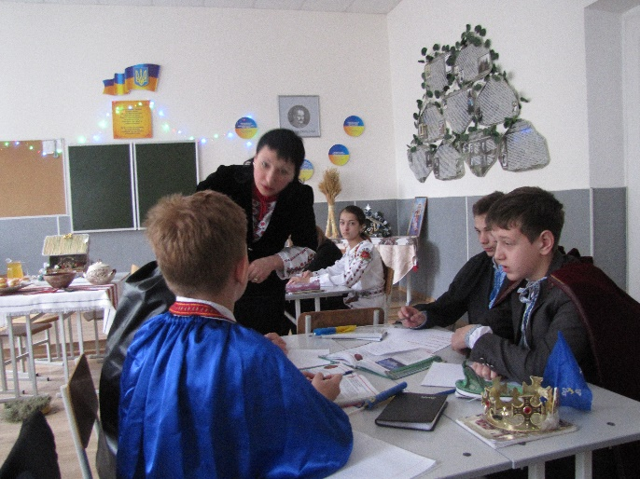
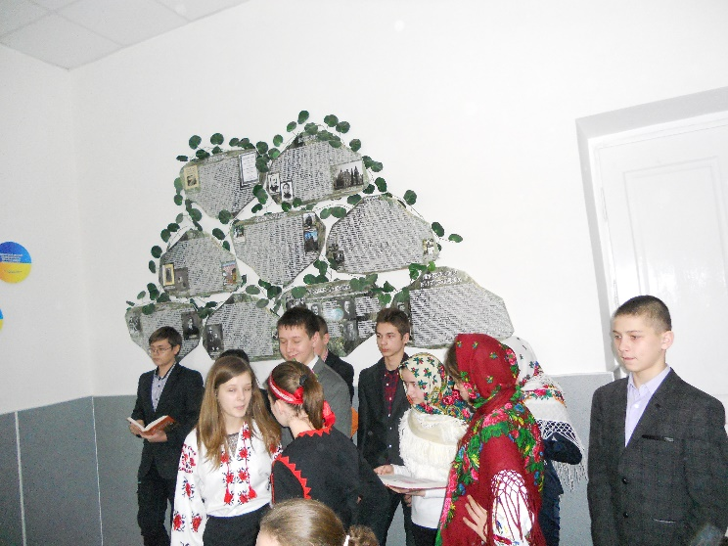
Структура уроку критичного мислення
У практику своєї роботи я ввела поряд із традиційними уроки критичного мислення, які мають певну структуру та складаються із 3 основних етапів.
Урок К М
Виклик, або вступна частина уроку
Осмислення, або основна частина уроку
Рефлексія, або підбиття підсумків

Slide 7
Найпоширеніші методи розвитку критичного мислення, які використовую:
Виклик, або вступ
Осмислення, або основна частина уроку
Рефлексія, або підбиття підсумків
Кластер
Асоціативний кущ
Дерево передбачень
Таблиця «Знаємо- Хочемо дізнатися - Дізнались»
Мозковий штурм
Робота в парах
Кошик ідей
Правильні і неправильні судження
Мультиголосування
Передбачення на основі опорних слів
Діаграма Венна
Карта поняття
Читаємо в парах / Запитуємо (узагальнюємо) в парах
«Тонкі» і «товсті» запитання
Подвійний щоденник
Читання з маркуванням
Опорні слова
Т-таблиця
Картографування тексту
Концептуальна таблиця
Спитай у автора
Робота в парах та малих групах із дидактичними завданнями
Ажурна пилка (мозаїка)
Навчаючи- вчуся
Дискусія
Сенкан
Кластер
Займи позицію
Бортовий журнал
Таблиця «Знаємо- Хочемо дізнатися - Дізнались»
Концептуальна таблиця
ПМЦ («Плюс – Мінус – Цікаво»)
Шкала думок
ПРЕС
Діаграма Венна
Риб’яча кістка (фіш-боун)

Slide 8
Методи критичного мислення, які сприяють розвитку творчої особистості на різних етапах уроку:
Виклик 9 клас Пантелеймон Куліш «Чорна рада» «Даймонд» (творча робота, семирядковий «вільний» вірш) 1-ий і 7-ий рядки – іменники-антоніми; (Яким Сомко, Іван Брюховецький) 2-ий рядок – 2 прикметники чи дієприкметники, що стосуються першого іменника. 3-ій рядок – з дієслова, що стосуються першого іменника 4-ий рядок – 2 протилежних за змістом непоширених речення, в якості підметів – іменники з першого та останнього рядків. 5-ий і 6-ий рядки – дзеркально повторюють 2-ий і 3-ій, тільки стосуються останнього іменника) | Осмислення 11 клас Стилістичне забарвлення граматичних понять і граматичних форм. Поняття роду, числа. «Кубування» (на гранях куба даються вказівки для учнів) | Рефлексія 9 клас Основні види складнопідрядних речень з обставинними підрядними частинами «Фіш-боун»
Обставинні підрядні частини
Тема
Висновки
Приклади

Slide 9
Результативність учнів

Slide 10
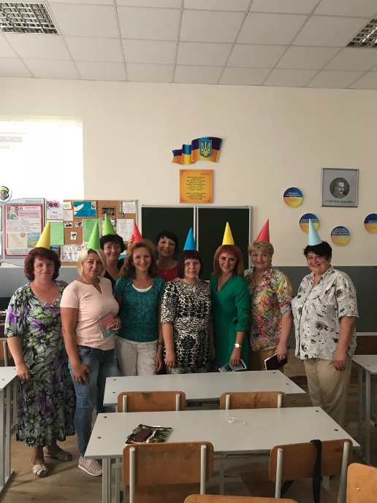
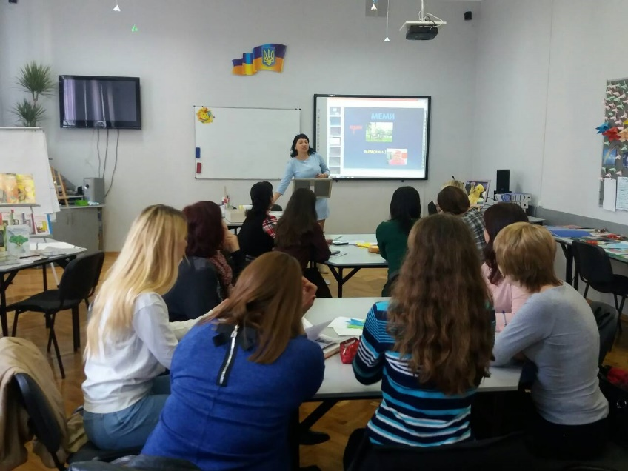
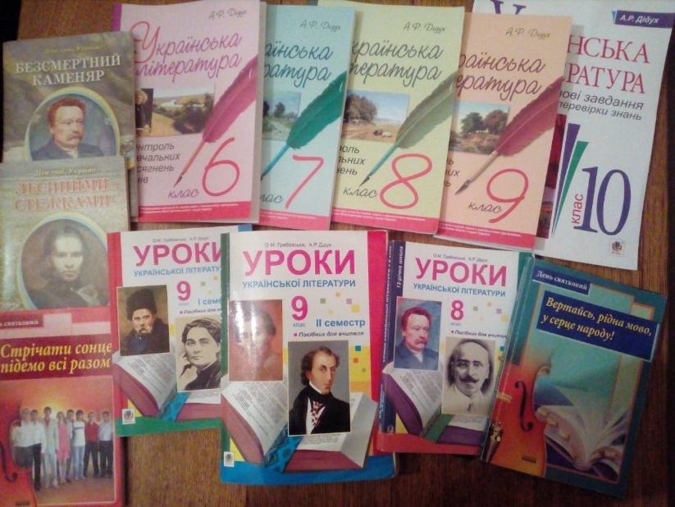
Методична робота
Вивчаю психолого-педагогічну, наукову літературу
Беру участь у роботі гімназійних, міжшкільних, обласних методичних об’єднань, семінарів, конференцій, педагогічних читань
Готую доповіді, виступи по радіо, телебаченню, пов’язані з удосконаленням освітнього процесу
Популяризую педагогічний досвід використання технології критичного мислення
Проводжу щорічно показові уроки, виховні заходи, є автором методичних посібників

